Slide 1
Τι είναι η θερμότητα;
Θερμότητα είναι η ενέργεια που ρέει από σώματα με υψηλότερη θερμοκρασία σε σώματα με χαμηλότερη θερμοκρασία.

Slide 2
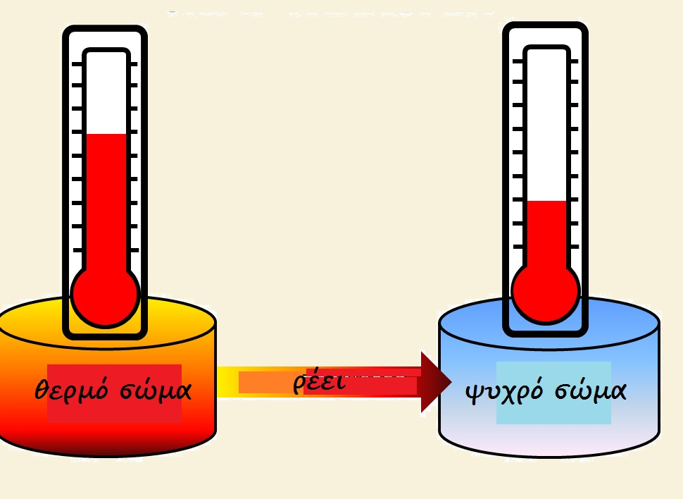
Ροή θερμότητας

Slide 3
Τι είναι η θερμική ενέργεια;
Θερμική ενέργεια ονομάζουμε την κινητική ενέργεια των μορίων λόγω των συνεχών και τυχαίων κινήσεών τους.

Slide 4
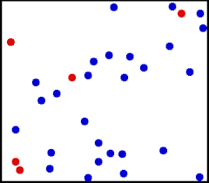
Θερμική ενέργεια = Κίνηση μορίων
Τα κόκκινα μόρια έχουν μεγαλύτερη θερμική ενέργεια, άρα κινούνται γρηγορότερα.

Slide 5
Τι είναι η θερμοκρασία;
Η θερμοκρασία είναι μια έννοια που μας βοηθά να περιγράψουμε πόσο θερμό ή ψυχρό είναι ένα σώμα.

Slide 6
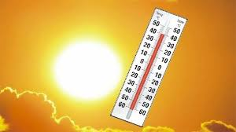
Θερμόμετρο ειδικό όργανο με το οποίο μετράμε τη θερμοκρασία είτε ενός σώματος είτε του περιβάλλοντος.

